Slide 1
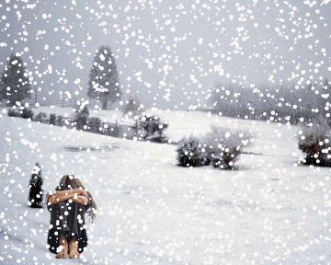
Grandes
Nevadas
Pps Helen
Ppsx creado por Helen
AUTOMATICO

Slide 2
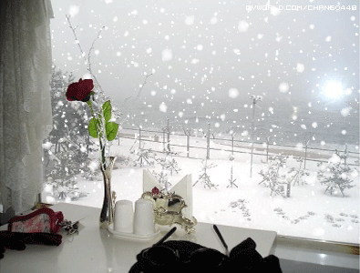

Pps Helen

Slide 3
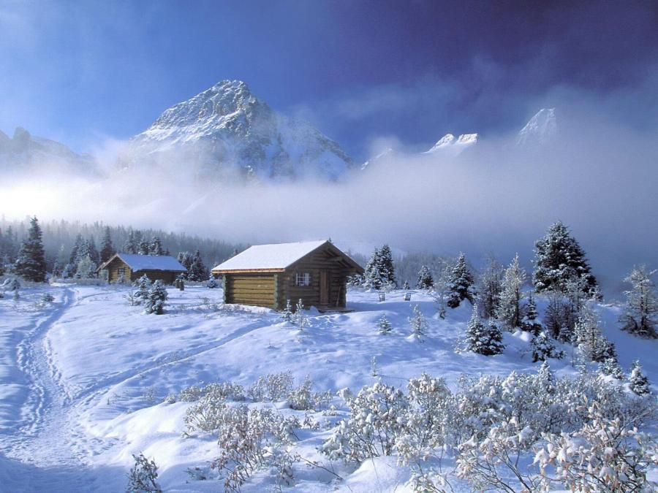
Pps Helen

Slide 4
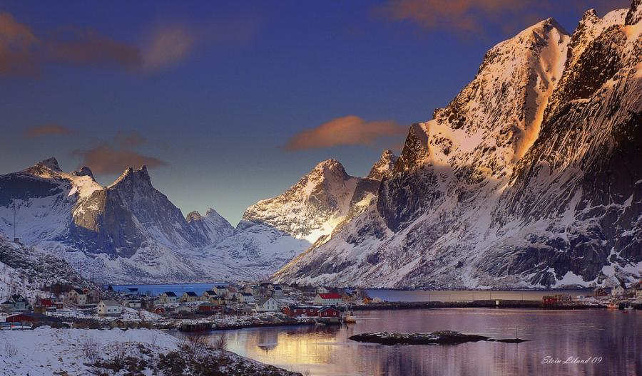
Pps Helen

Slide 5
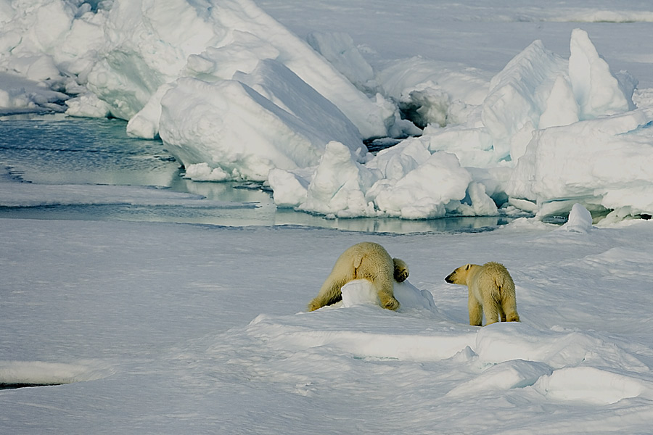
Pps Helen

Slide 6
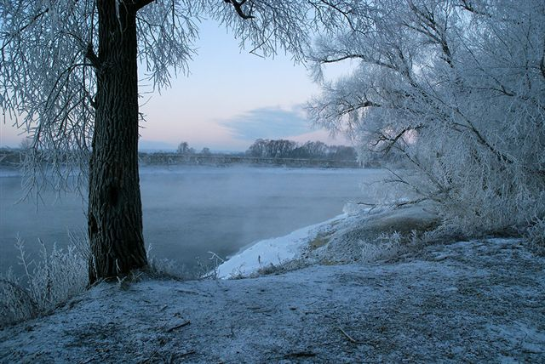
Pps Helen

Slide 7
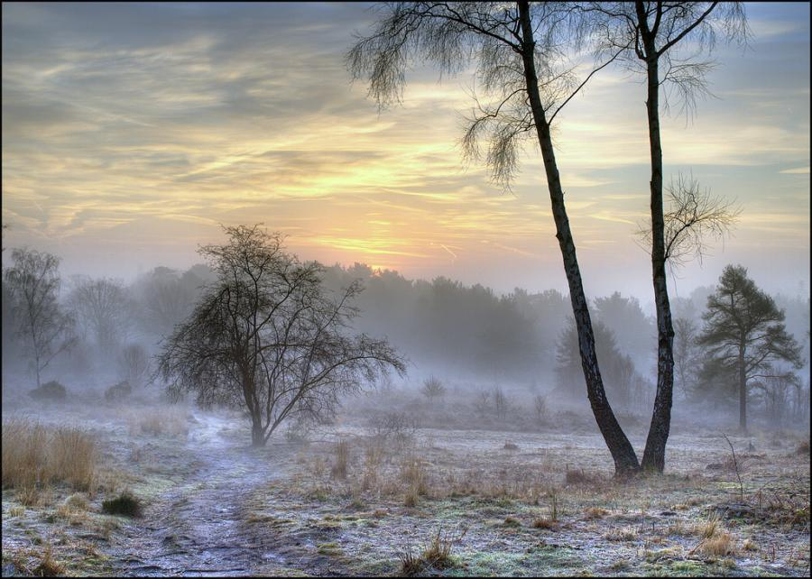
Pps Helen

Slide 8
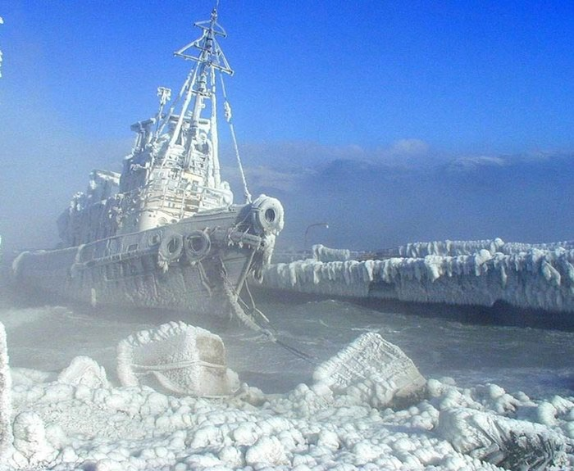
Pps Helen

Slide 9
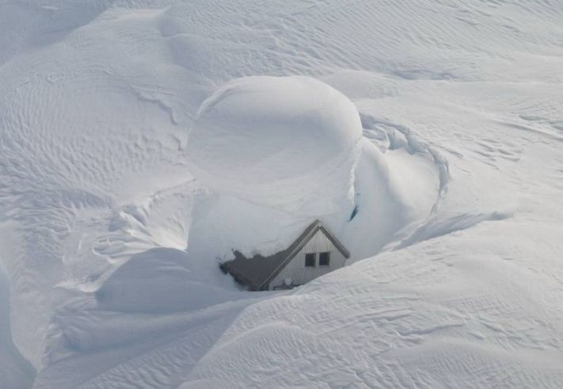
Pps Helen

Slide 10
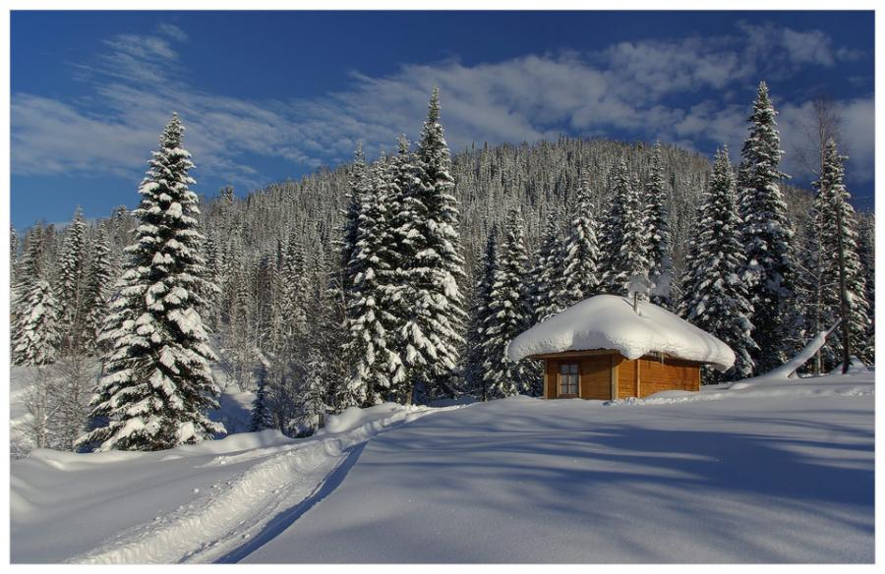
Pps Helen

Slide 11
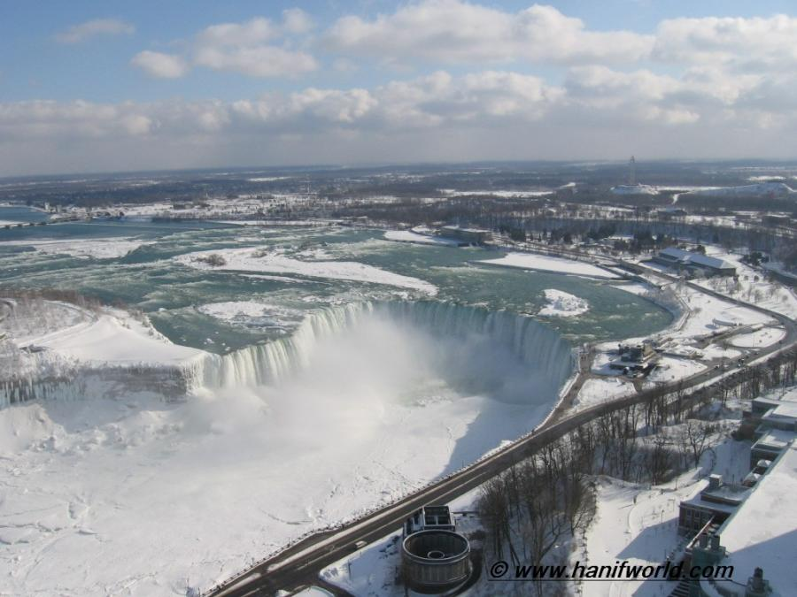
Pps Helen

Slide 12
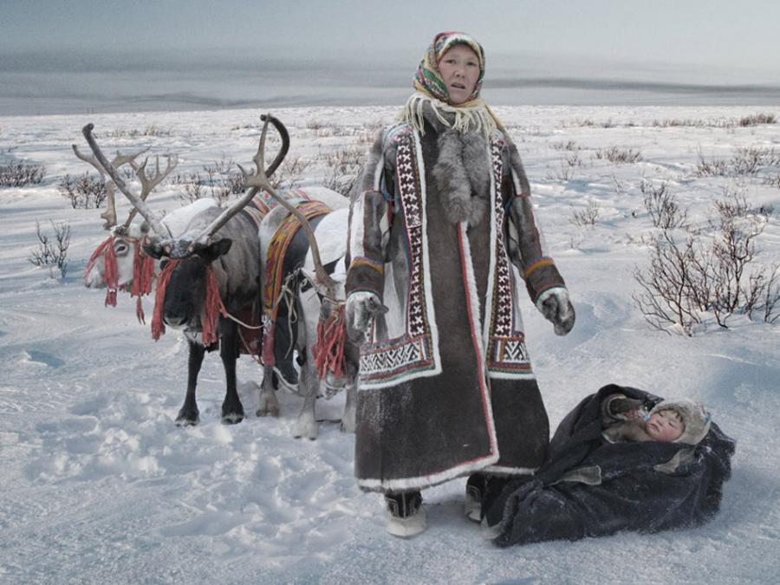
Pps Helen

Slide 13
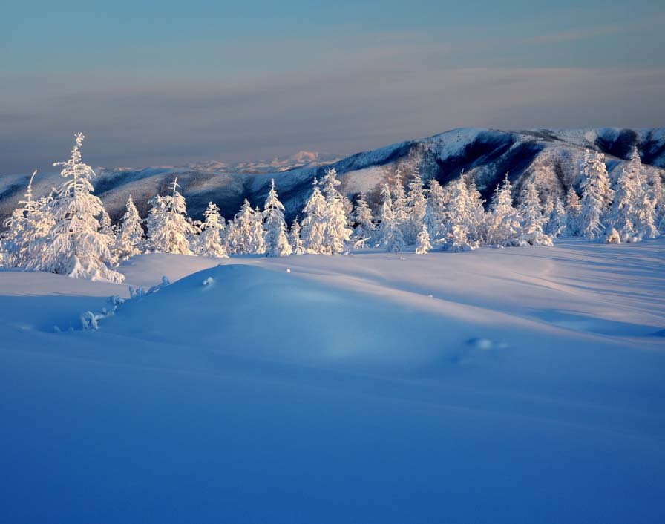
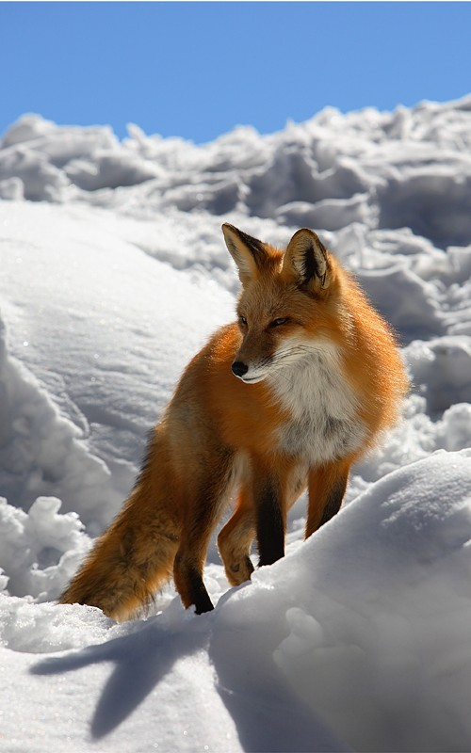
Pps Helen

Slide 14
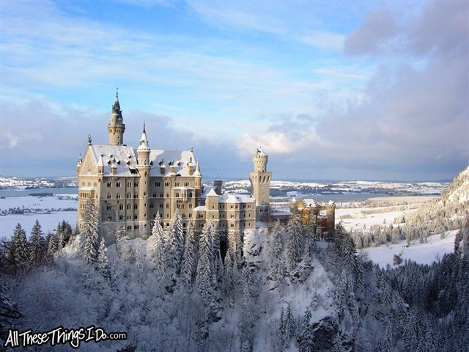
Pps Helen

Slide 15
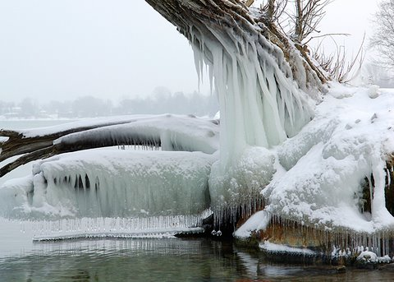
Pps Helen

Slide 16
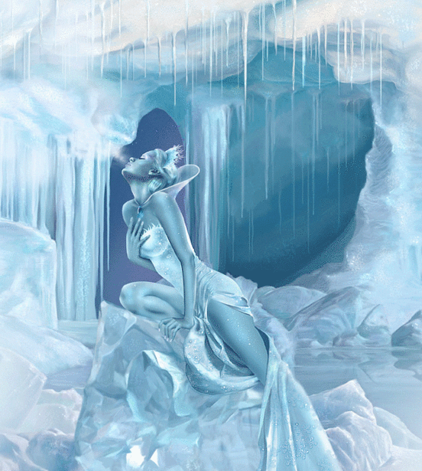

Pps Helen

Slide 17
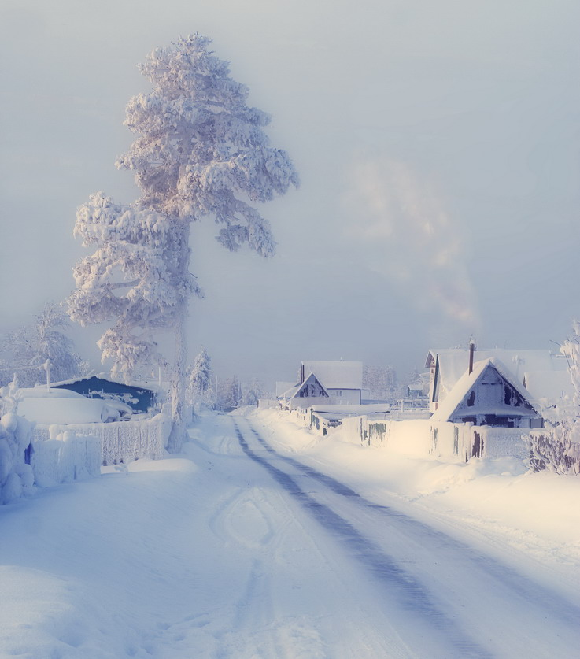
Pps Helen

Slide 18
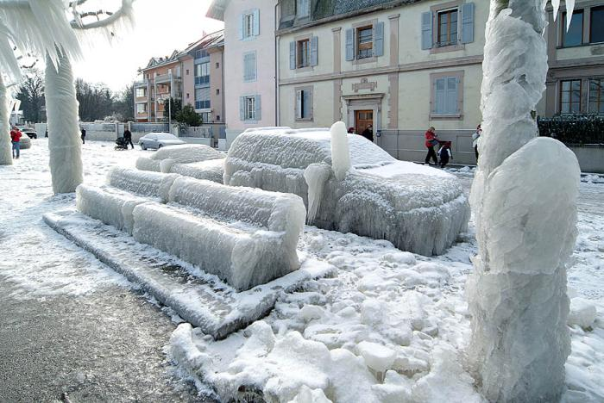
Pps Helen

Slide 19
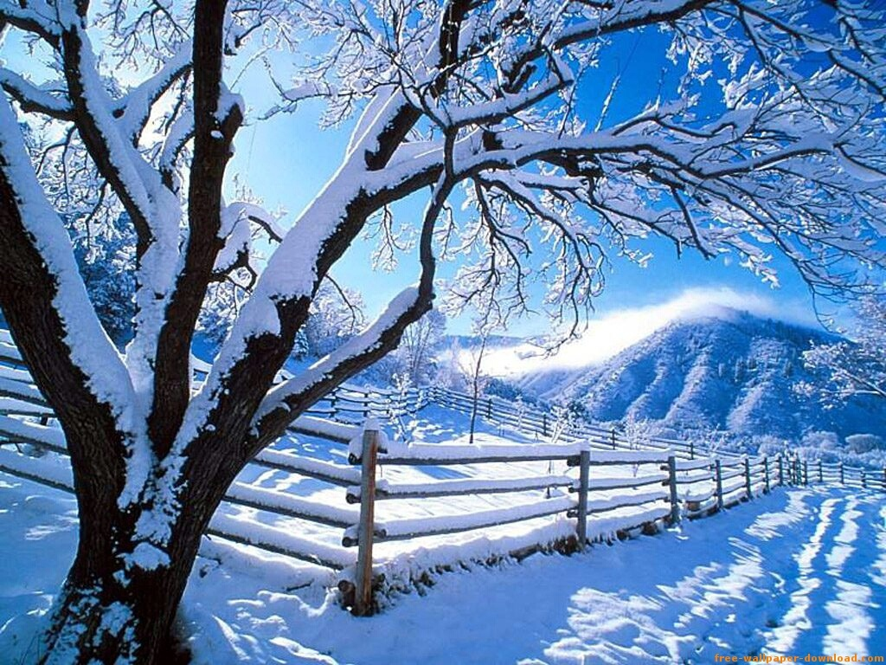
Pps Helen

Slide 20
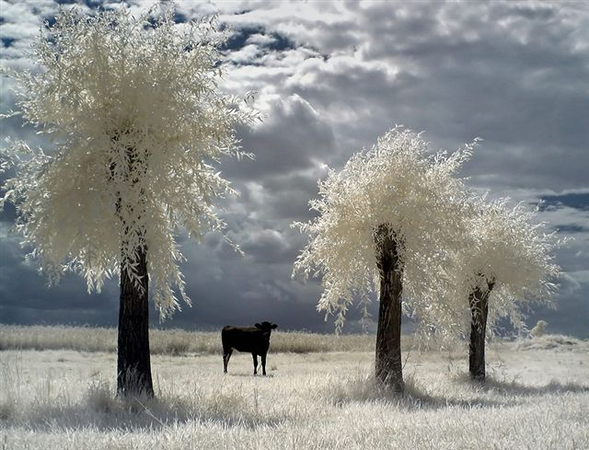
Pps Helen

Slide 21
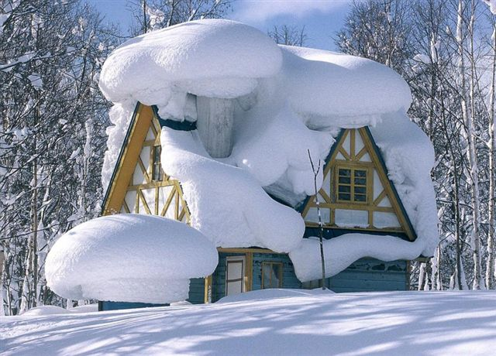
Pps Helen

Slide 22
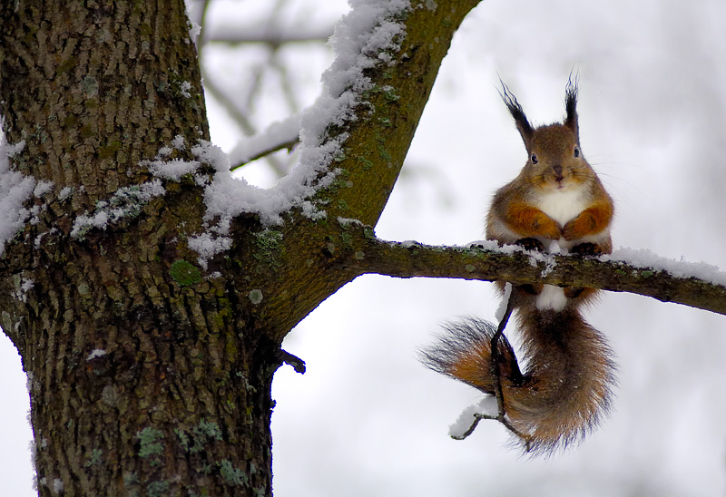
Pps Helen

Slide 23
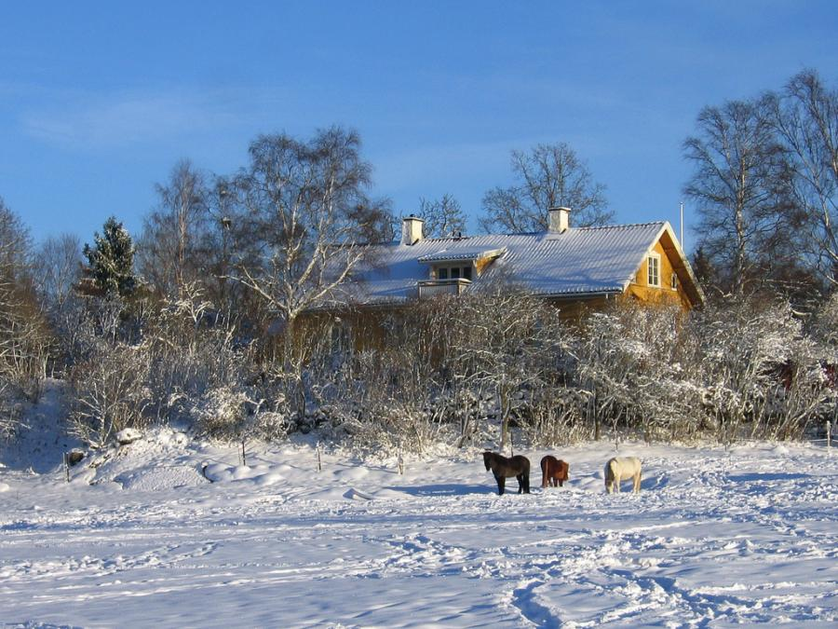
Pps Helen

Slide 24
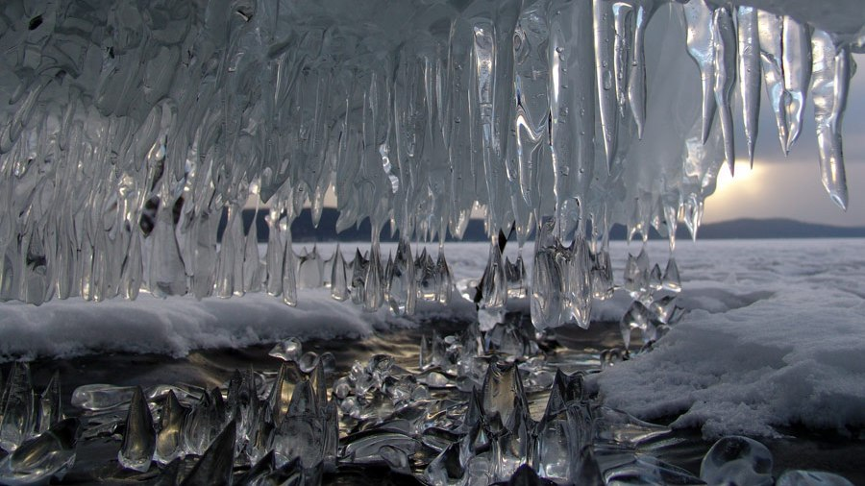
Pps Helen

Slide 25
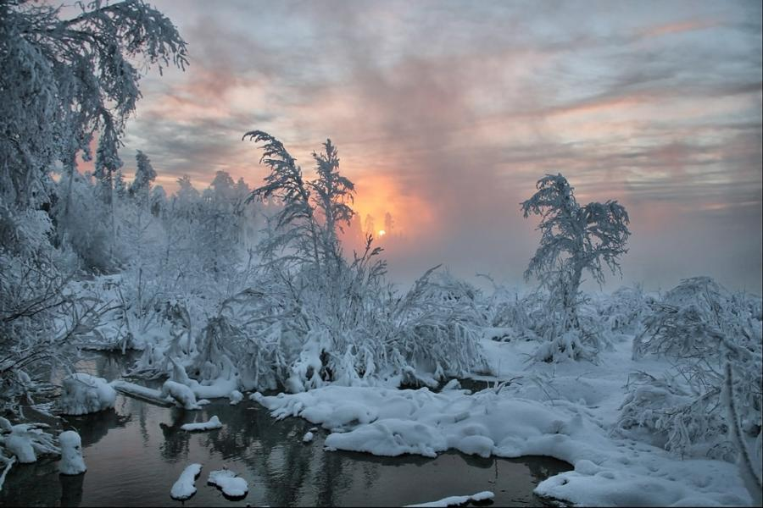
Pps Helen

Slide 26
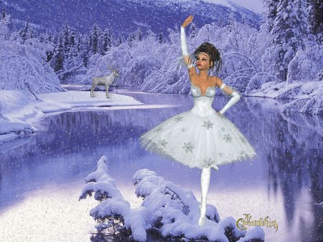
Pps Helen

Slide 27
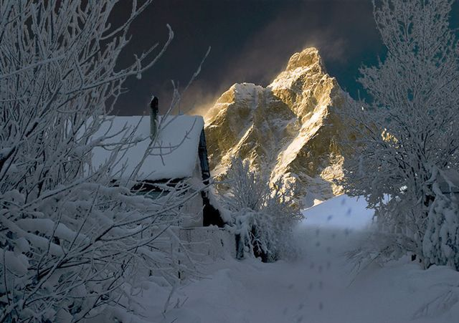
Pps Helen

Slide 28
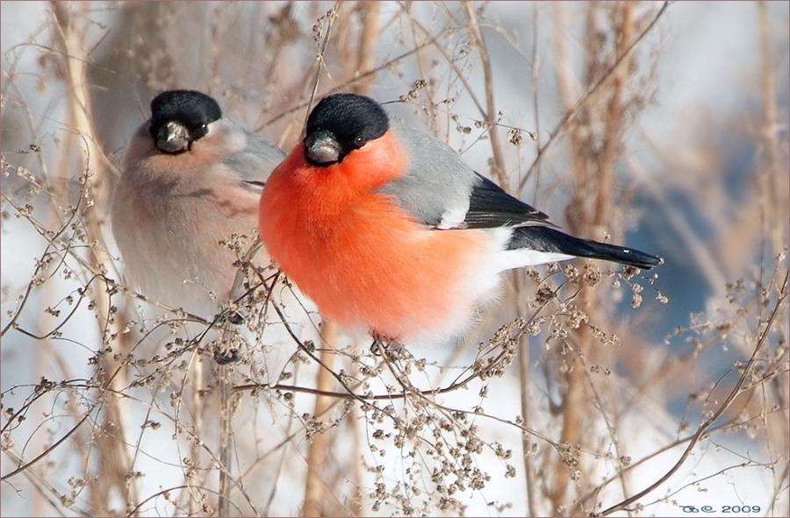
Pps Helen

Slide 29
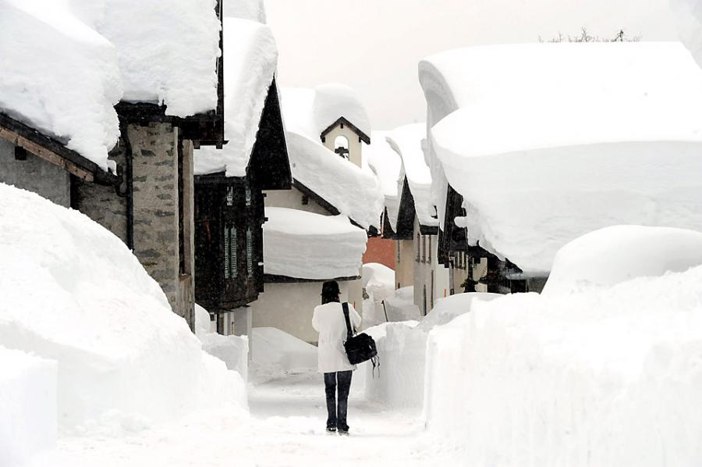
Pps Helen

Slide 30
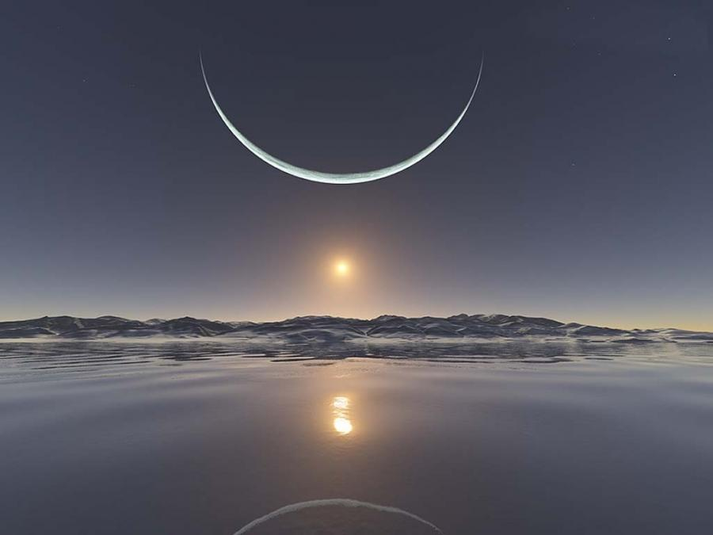
Pps Helen

Slide 31
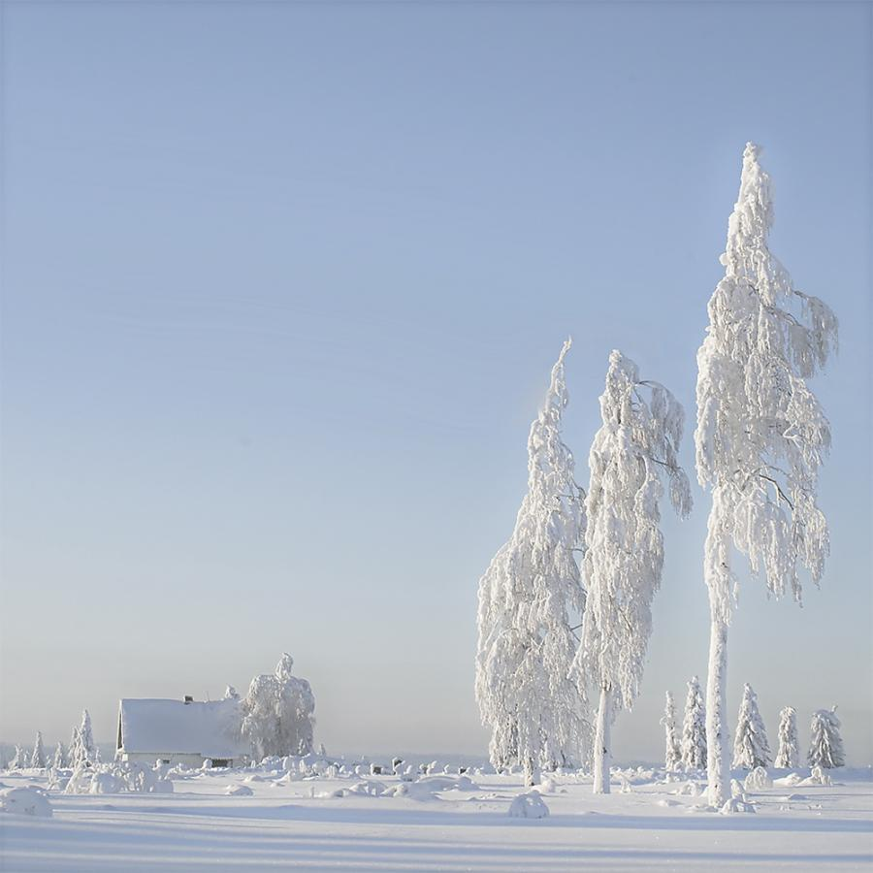
Pps Helen

Slide 32
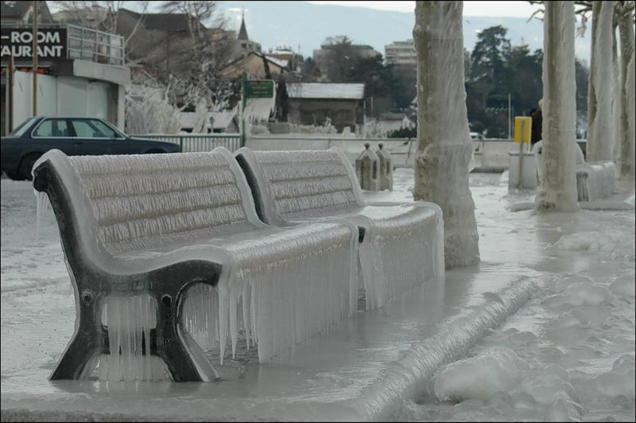
Pps Helen

Slide 33
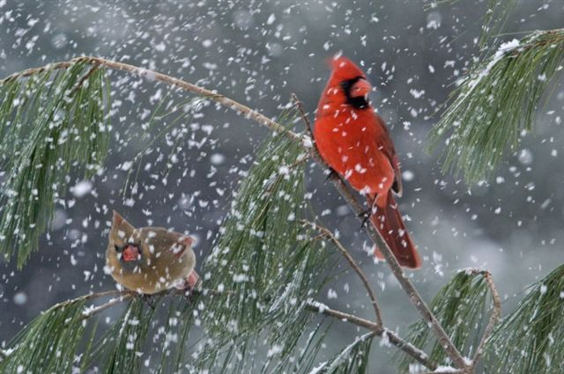
Pps Helen

Slide 34
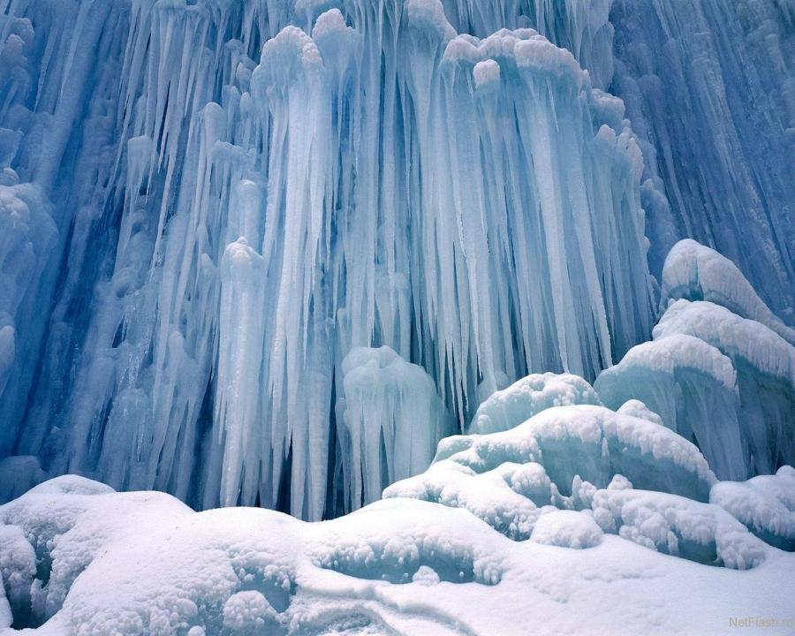

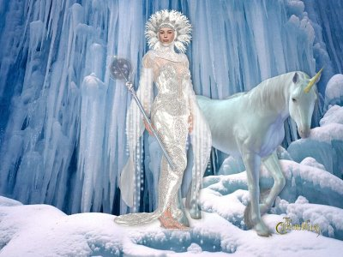
Pps Helen

Slide 35
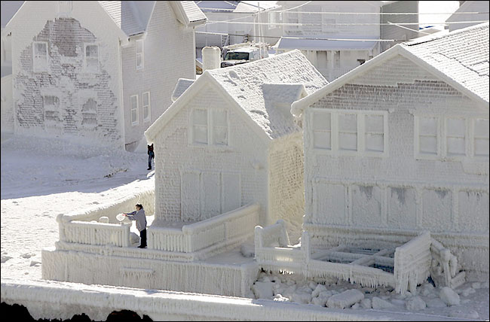
Pps Helen

Slide 36
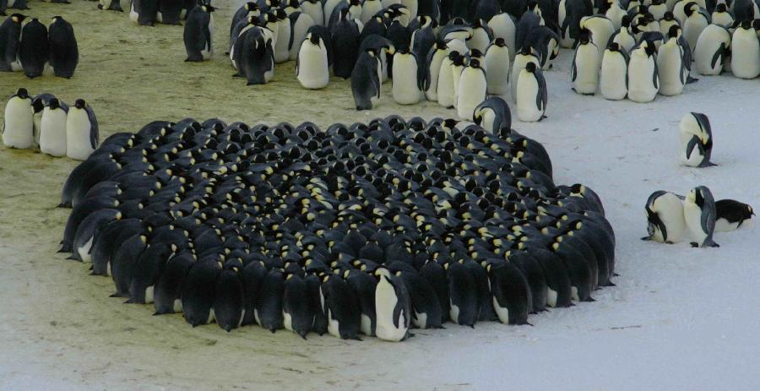
Pps Helen

Slide 37
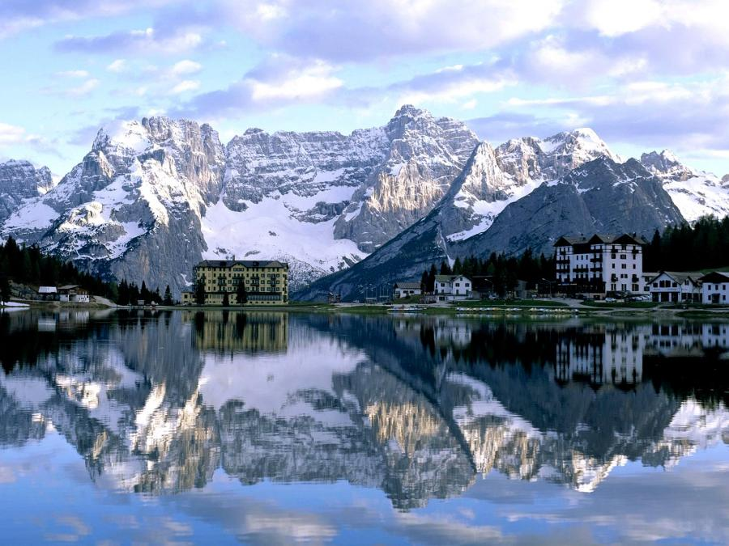
Pps Helen

Slide 38
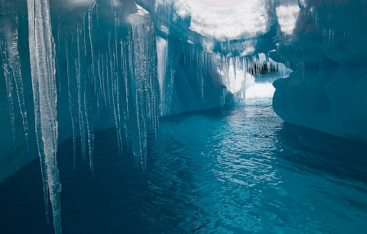
Pps Helen

Slide 39
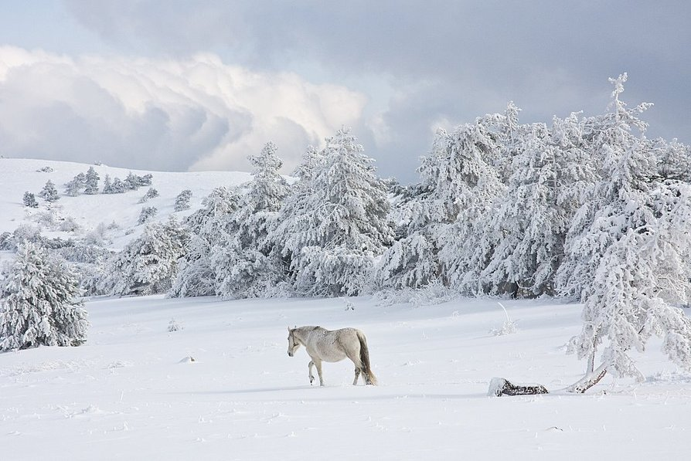

Pps Helen

Slide 40
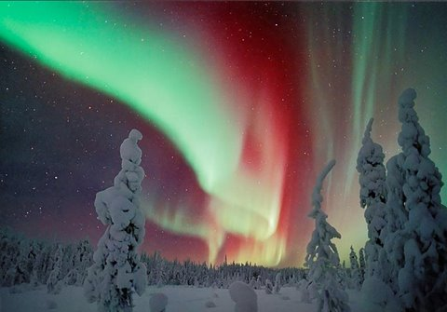
Pps Helen

Slide 41
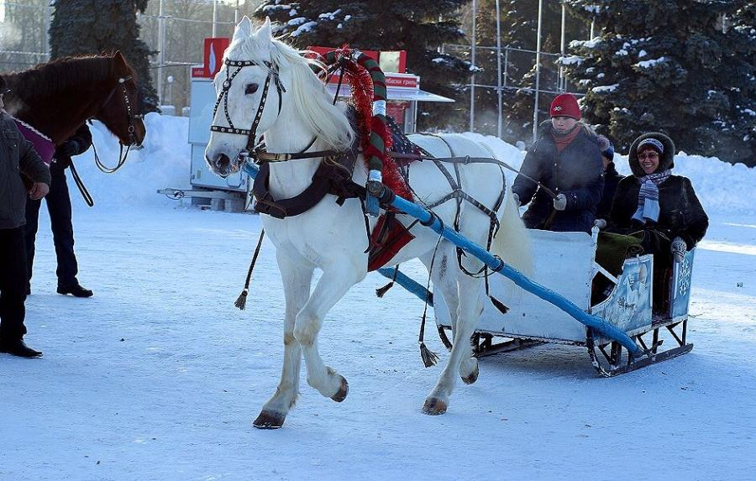
Pps Helen

Slide 42
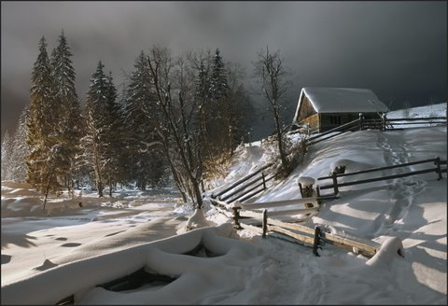
Pps Helen

Slide 43
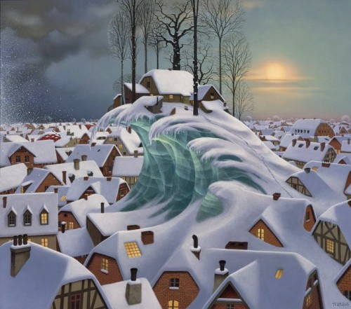
Pps Helen

Slide 44
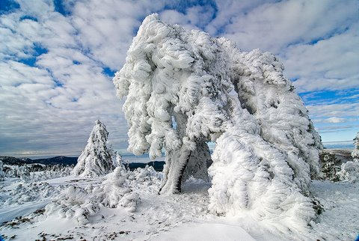
Pps Helen

Slide 45
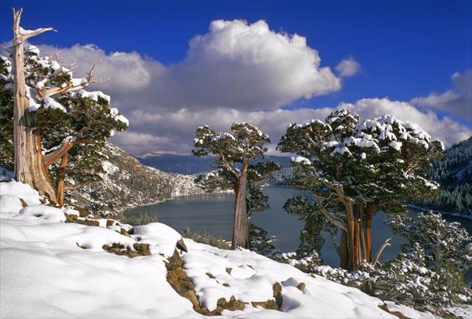
Pps Helen

Slide 46
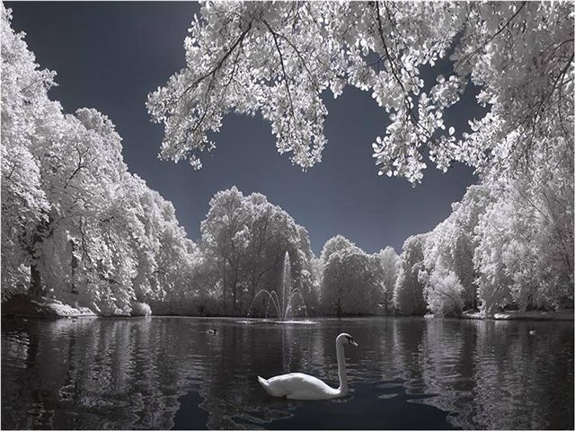
Pps Helen

Slide 47
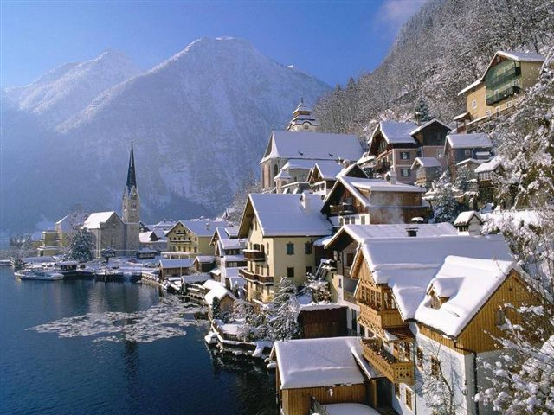
Pps Helen

Slide 48
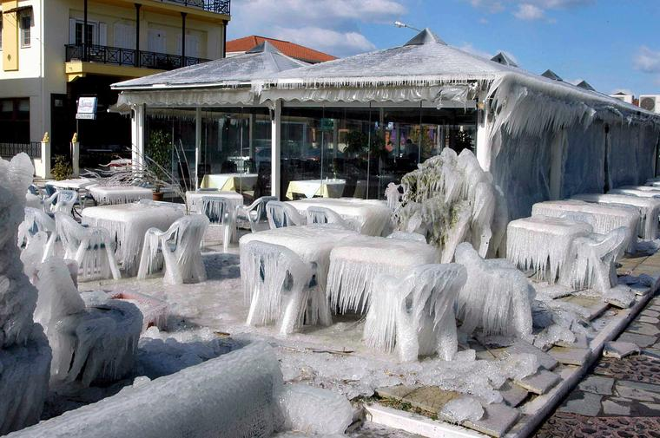
Pps Helen

Slide 49

Pps Helen

Slide 50

Pps Helen

Slide 51

Pps Helen

Slide 52

Pps Helen

Slide 53


Pps Helen

Slide 54

Pps Helen

Slide 55

Pps Helen

Slide 56

Pps Helen

Slide 57

Pps Helen

Slide 58

Pps Helen

Slide 59

Pps Helen

Slide 60

Pps Helen

Slide 61


Pps Helen
Canción de Adamo
Tombe La Neige
Diseño : Helen

Slide 62



Accede a la sección que desees desde aquí:
Propia Creación
De la Red
Dedicatorias | Fechas Especiales | Graciosos
Historia y Arte | Lugares | Musicales
Naturaleza y Ciencias | Política | Reflexión
Religiosos | Románticos | Salud
Dedicatorias | Fechas Especiales | Graciosos
Historia y Arte | Lugares | Musicales
Naturaleza y Ciencias | Política | Reflexión
Religiosos | Románticos | Salud
Si deseas recibir pps periódicamente en tu correo electrónico subscríbete aquí:

